Slide 1


GLOBALIZACIÓN
GRUPO : “ASIRI”
CASACHAGUA ANDREA
RIVERA DAVID
ROCA VICTORIA
MARIN ESTHEFANY

Slide 2

GLOBALIZACION
CONCEPTO TRADICIONAL: Globalización" significa
simplemente la integración internacional.
C. TECNICO: Una interpretación más técnica globalización sería la convergencia hacia un mercado global, en el sentido de precios y salarios equivalentes en todas partes.
C. DOCTRINAL: Beneficios de ciertas concentraciones del poder privado.

Slide 3

CARACTERISTICAS:
*Un sistema de propaganda bien enfocado en su tarea, resulta tan eficaz que hasta sus víctimas lo aceptan, y no deberían. Ninguna persona en su sano juicio se opondría a la globalización.
* Integración internacional en beneficio al poder privado .
*Mayor crecimiento y prosperidad de la economía de las grandes empresas y hay mayor desigualdad con la población obrera.

Slide 4
Consecuencias :
*Diferencias en los privilegios de los derechos entre empresas y ciudadanos
*Alianzas de empresas para evadir las leyes y normas del mercado .
* Permiten que estas concentraciones privadas de poder ataquen las regulaciones gubernamentales sobre salud (sanidad), protección medioambiental, derechos laborales.

Slide 5
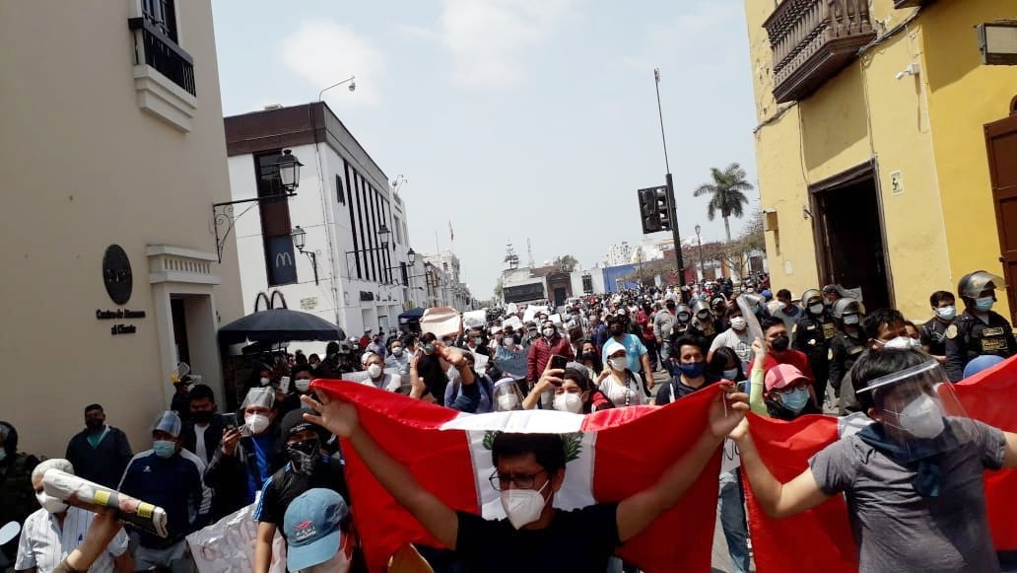
Consecuencias :
*EL SECTOR PRIVADO NO RINDE CUENTAS A NADIE EXCUSANDOSE ERRONEAMENTE COMO “ COMERCIO”.
*La población manifestante se opone radicalmente a los privilegios que se dan en los acuerdos de libre inversión.

